Slide 1
인천공항 출국 데이터
2016301026 남광현

Slide 2
프로젝트 목표 -
▶ 12/03 부터 12/12일 10일 동안 출국 데이터 수집
▶ 10일 동안 각 여행지별 여객기 운항 횟수
▶ 공항이 가장 바쁜 시간과, 한가로운 시간

Slide 3
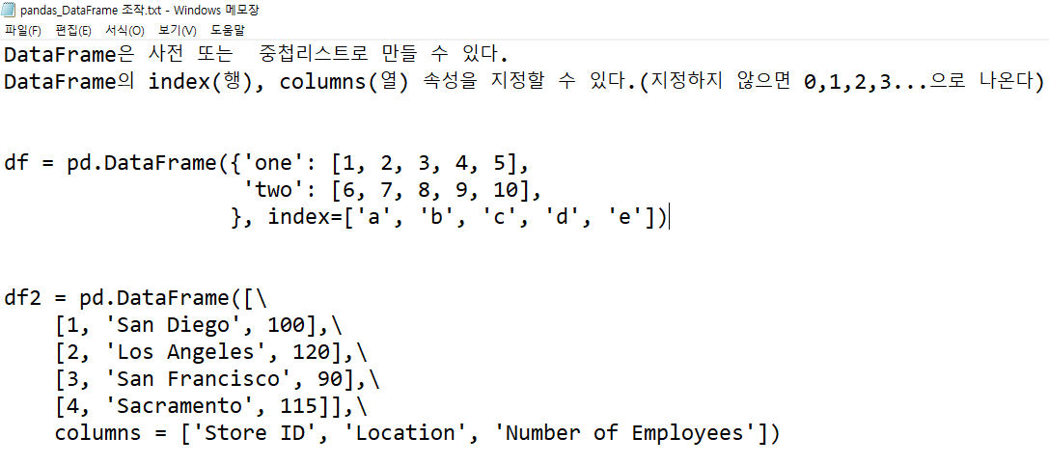
학습 내용(DataFrame)

Slide 4
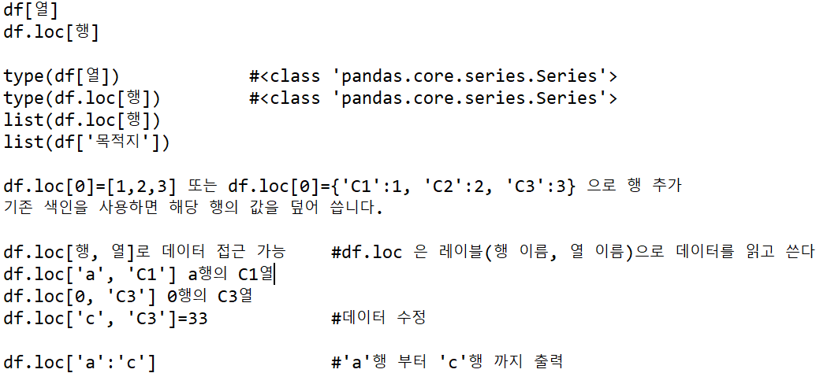
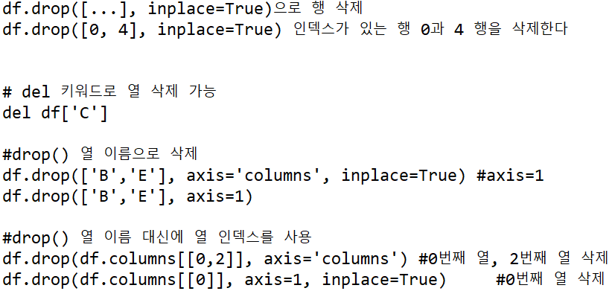
학습 내용(DataFrame)

Slide 5
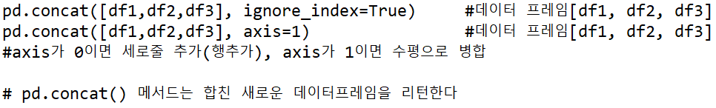
학습 내용(DataFrame)

Slide 6
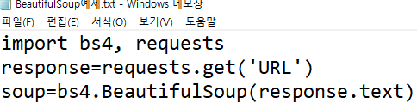
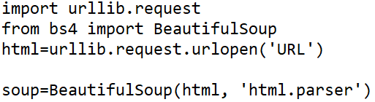
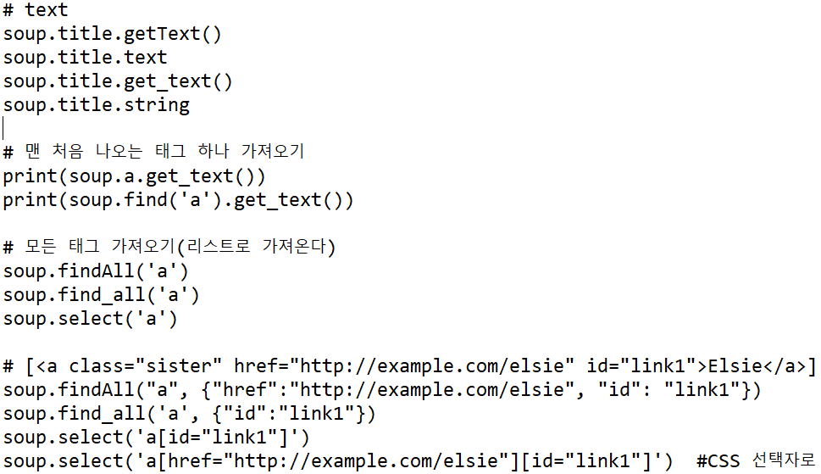
학습 내용(BeautifulSoup)

Slide 7
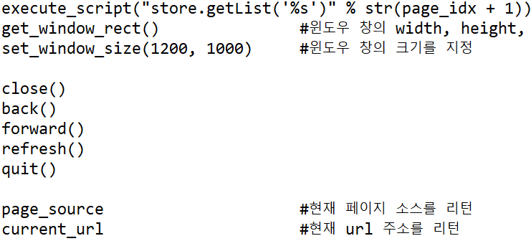
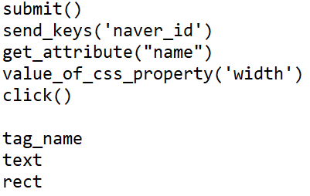
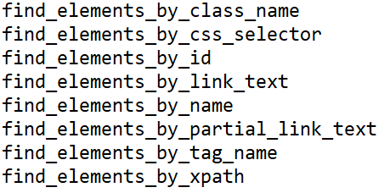
학습 내용(Webdriver)

Slide 8
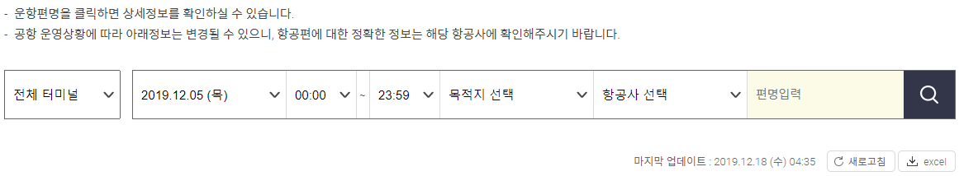
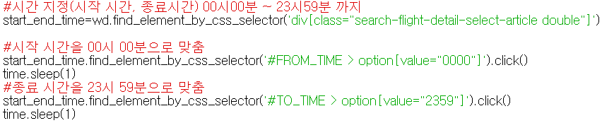
데이터 수집(날짜, 시간 지정)

Slide 9
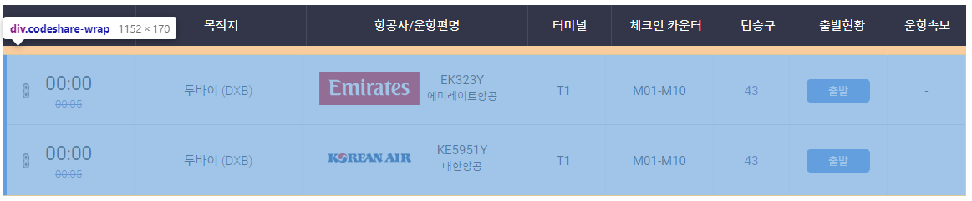
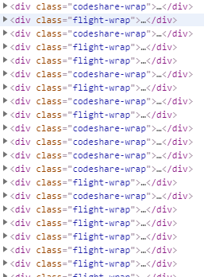
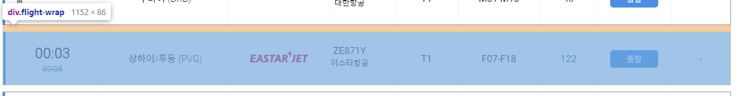
데이터 수집(태그 선택)

Slide 10
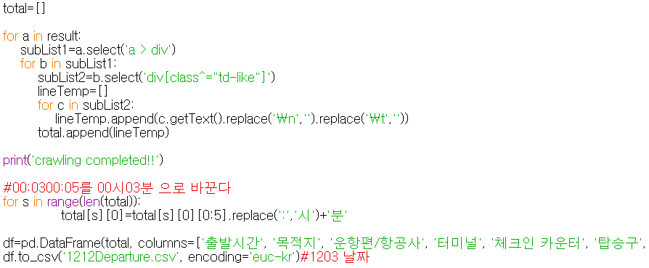
데이터 수집(공백 제거, csv로 저장)

Slide 11
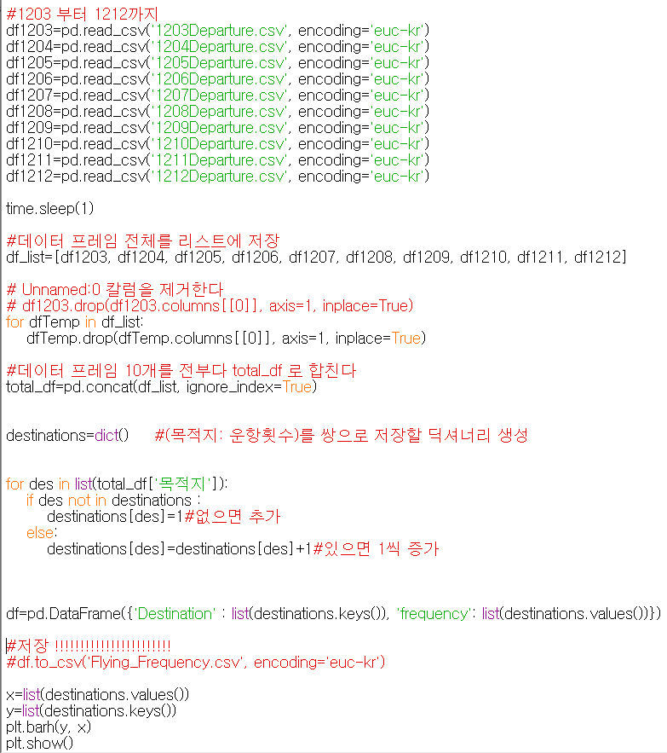
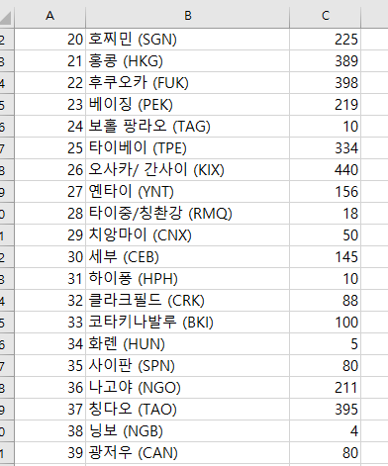
여행지별 운항 횟수

Slide 12
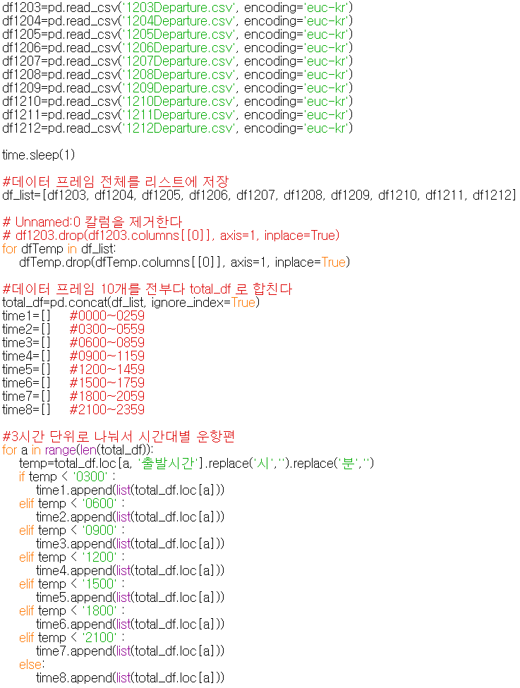
공항이 가장 바쁜 시간과, 한가로운 시간

Slide 13
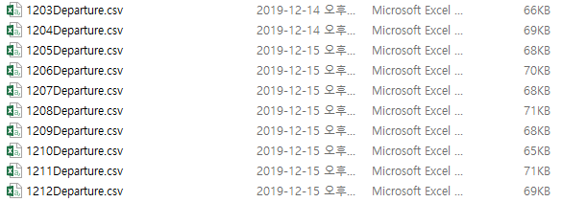
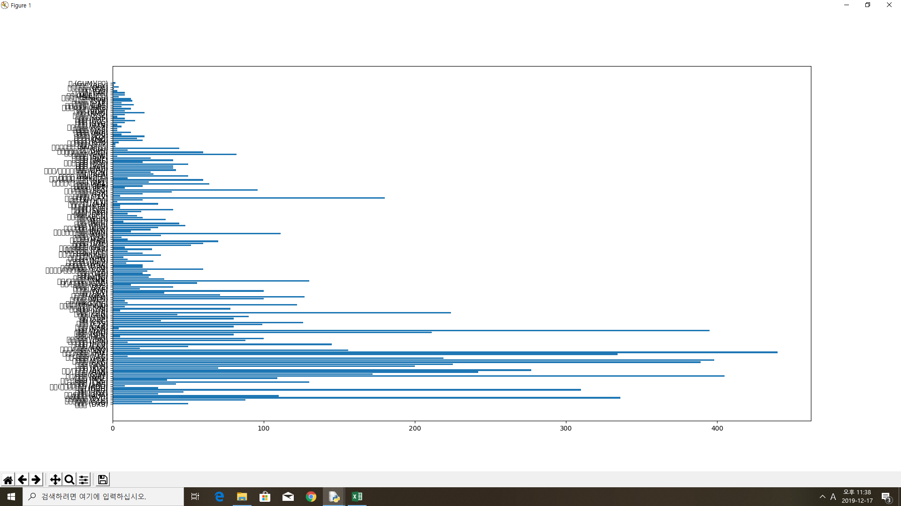
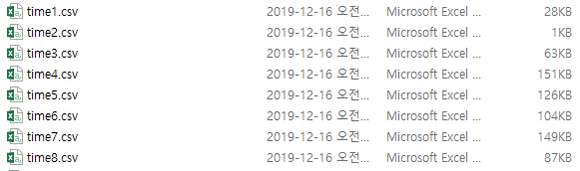
결과 파일

